Slide 1
Фразеологический
Зоопарк
Учеников 6а класса, 352 школы, Алексеева Ивана и Митина Ярослава.

Slide 2
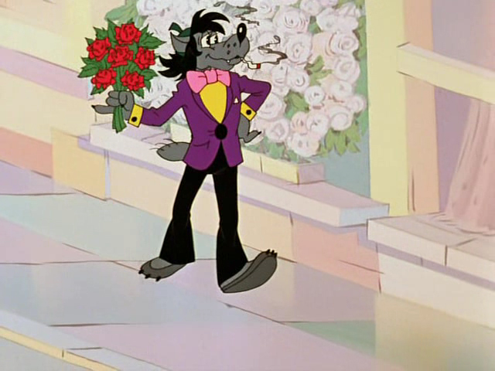
Все мы привыкли к тому, что в сказках, в детских фильмах животные ведут себя как люди, разговаривают, размышляют.

Slide 3
Наши далекие предки наблюдали повадки животных, рыб, насекомых, а затем переносили эти наблюдения на людей, наделяя их соответствующими характеристиками. Так возникло немало выражений, основанных на подобных наблюдениях: «держать ухо востро», «насторожить уши», «держать ушки на макушке» – т.е. быть очень внимательным, быть настороже; «держать нос по ветру» – т.е. приспосабливаться к обстоятельствам; «держать кого-то под крылышком» – оберегать кого-то, покровительствовать; «заметать следы» –скрывать следы чего-то нехорошего, совершенного человеком; «поджимать хвост» – т. е. трусить, выражать трусость; «держать хвост трубой», «держать хвост пистолетом», «держать хвост морковкой» – т. е. не унывать, быть уверенным в себе; «хлопать ушами» – т. е. слушать, не понимая, быть рассеянным, не делать что-то вовремя; «вертеться под ногами» – мешать своим присутствием, надоедать и т. д.

Slide 4
Есть еще выражения такие как:
«собачья верность», «устал как лошадь», «волчий аппетит».
Или вот это выражение «буриданов осел» означает: крайне нерешительный человек, колеблющийся в выборе между равноценными решениями.
Происхождение этого выражение таково: Философы позднего Средневековья выдвинули теорию, по которой поступки живых существ зависят не от их собственной воли, а исключительно от внешних причин. Ученый Буридан, живший во Франции в XIV веке, подтверждал эту мысль таким примером. Возьмем голодного осла и положим по обе стороны от его морды, на равных расстояниях, две одинаковые охапки сена. У осла не окажется никакого основания предпочесть одну из них другой: ведь они в точности похожи. Он не сможет потянуться ни к правой, ни к левой и в конце концов умрет с голоду.

Slide 5
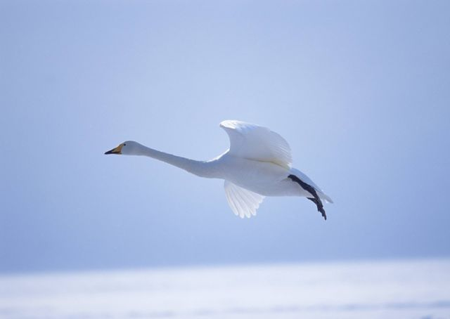
А вот выражение «Лебединая Песня» не все знают:
Еще в древности возникло поверье, будто лебеди поют перед смертью. Оказывается, это не только красивая легенда. Известный ученый А. Брем в своей книге «Жизнь животных» пишет, что последний вздох смертельно раненного лебедя действительно очень мелодичен. Это вы­ражение употребляется в значении: последнее проявление таланта.

Slide 6
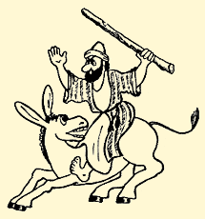
Фразеологизм “Валаамова ослица” Наверное ни кто не знает:
Валаамова ослица – это выражение пошло из библейского сюжета. Согласно легенде маоистский царь послал своих людей к волхву Валааму с просьбой помочь снять осаду города Иерихона. Царь рассчитывал, что Валаам с помощью магии уничтожит израильтян, угрожавших столице. Волхв оседлал ослицу и поспешил на выручку. Но Бог встал на защиту израильских воинов, и по Его воле ослица отказывалось идти вперед. Раздраженный Валаам два раза ударил ее. Когда он замахнулся в третий раз, животное вдруг начало говорить по-человечески.
«Валаамовой ослицей» можно назвать человека, который обычно молчит, но в какой-то момент начинает активно защищать свою точку зрения.

Slide 7
Я еще хочу рассказать вам об образовании слова «стеллаж». СТЕЛЛАЖ (нем . Stellage, от нидерл. stellen - ставить, помещать), устройство для хранения предметов и штучных материалов, состоящее из полок (настилов), укрепленных в несколько ярусов на стойках каркасов. Как вы уже поняли то это слово пришло к нам из немецкого языка.

Slide 8
В нашем богатом красивом русском языке есть огромное количество фразеологизмов и крылатых выражений. Недостаточно просто знать буквы и уметь читать, нужно еще грамотно и точно выражать свои мысли используя различные фразеологизмы и крылатые выражения.

Slide 9
Спасибо за внимание!

